Slide 1
Una vez Scout, Siempre Scout…
Una vez Guía, Siempre Guía…
Afiliados a la Rama Central de la
Amistad Internacional Scout y Guía (AISG, ISGF en inglés)

Slide 2
La Fraternidad de Antiguos Scouts y Guías del Uruguay (FASGU) es una organización para adultos en apoyo del Escultismo y el Guidismo y que desean incentivar la amistad, la camaradería y las actividades al aire libre a través de proyectos orientados a la comunidad y el servicio.
Nuestra asociación esta abierta a antiguos Scouts y Guías así como también para hombres y mujeres adultos que no han tenido la oportunidad de serlo cuando eran niños.
Siempre hay espacio para compartir un mate...
¡VENÍ A CONOCERNOS!

Slide 3
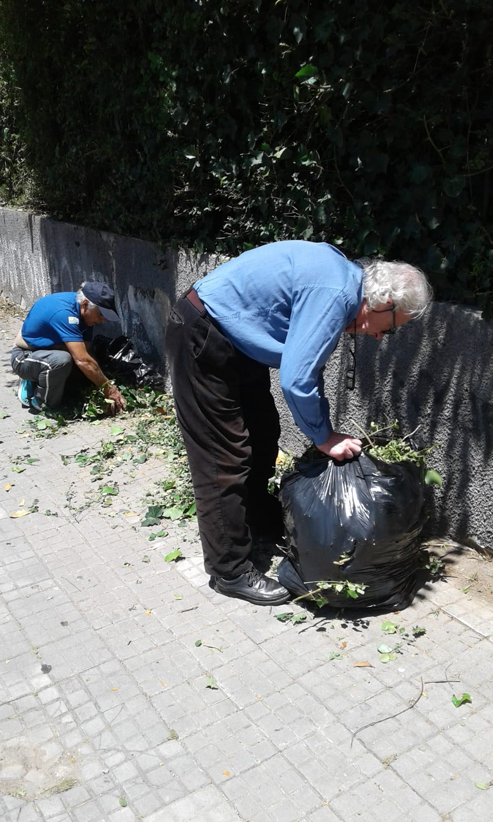
NUESTROS OBJETIVOS:
Ayudar a los Antiguos Scouts y Guías a mantener en sus propias vidas de la Promesa y la Ley Scout-Guía.
Servir a la comunidad en la que vivimos y trabajamos, conforme al espíritu Scout y Guía.
Apoyar a las actividades del Escultismo y Guidismo, especialmente a las asociaciones juveniles en Uruguay.

Slide 4
¿Qué actividades hacen
los Antiguos Scouts y Guías?

Slide 5
FOGONES Y VELADAS
VISITAS CULTURALES
SERVICIOS
COMUNITARIOS
ACTIVIDADES AL AIRE LIBRE
EXCURSIONES
Y CAMINATAS
VIAJES Y ENCUENTROS
NACIONALES E INTERNACIONALES
PROYECTOS
SOCIALES
CAMPAMENTOS
Y ACANTONAMIENTOS

Slide 6
Y…¡Muchas cosas más!
Pero sobre todo lo importante es divertirnos
y pasar buenos momentos haciendo buenas acciones, mientras dijo como Lord Baden – Powell, nuestro Fundador :
“Nos esforzamos por dejar este mundo en mejores condiciones de como lo encontramos”.

Slide 7
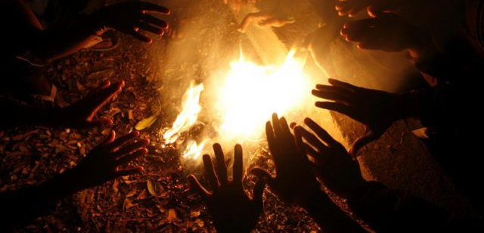

Slide 8
FASGU es una asociación nacional con proyección nacional e internacional.
Somos miembros de la Rama Central de la Amistad Internacional Scout y Guía
(AISG – ISGF), organización presente en
más de 100 países alrededor del mundo.

Slide 10
VISITA NUESTRA PÁGINA WEB
WWW.URUGUAY.SCOUTSADULTOS.ORG

